Slide 1
Via Traiana
di Maria Letizia Vitale e Giada Gigliola

Slide 2
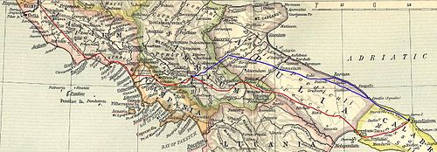
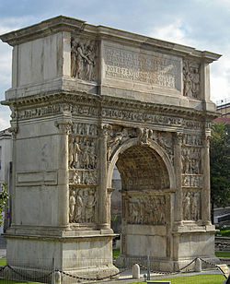
La via Traiana fu costruita nel II secolo d. C. commissionata dall’imperatore Traiano da cui trae origine il nome, venne edificata per favorire i rapporti di comunicazione con l’Oriente; a differenza della via Appia, essa collegando Benevento a Brindisi proponeva un itinerario più semplice in quanto utilizzava il tratto costiero.
Importante fu l’inaugurazione avvenuta nel 113 a Benevento poiché essendo il
punto di partenza aveva avuto come punto
di riferimento un arco trionfale ancora
oggi visibile.

Slide 3
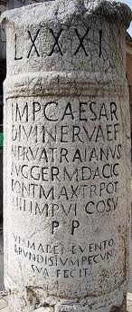
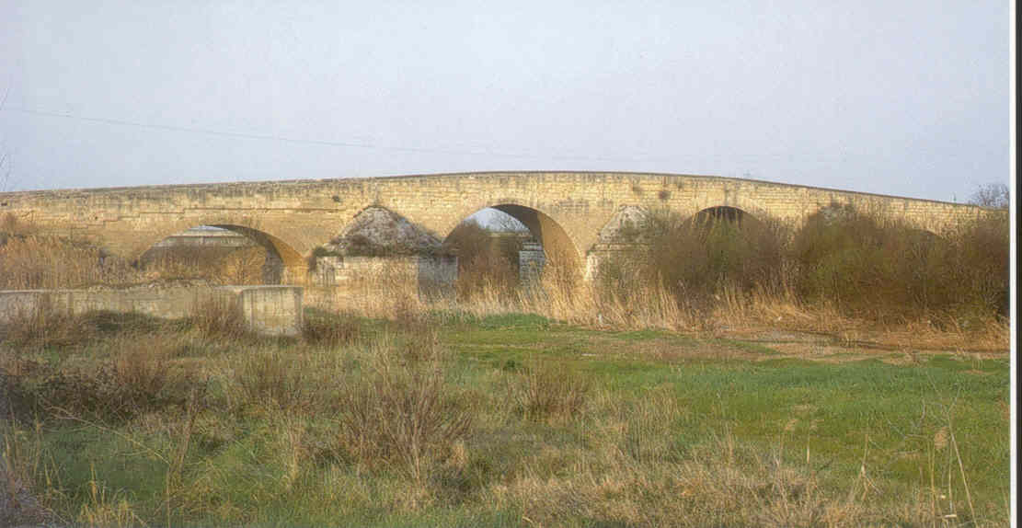
Subito dopo Benevento erano l’antica Aecae (Troia) ed Herdonia (attuale Ordona) da cui si arrivava a Canusium (Canosa di Puglia) attraversando un ponte a cinque arcate, proseguendo verso Rubi (Ruvo di Puglia), Caeliae (Ceglie del campo), Norba (Conversano) e Monopoli. Era possibile arrivare a Barium (Bari) grazie ad una variante litoranea, seguendo la costa passava per Egnathia, questo tratto di strada rimasto intatto è visibile tutt’ora nella parte archeologica della città. Successivamente toccava Ostuni e Carovigno ed infine Brindisi, il termine della strada era segnalato dalla presenza di un monumento avente un’iscrizione onoraria.

Slide 4
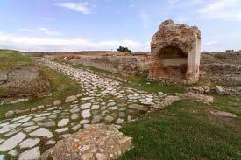
Più tardi questa parte di strada fu ampliata e venne chiamata “Via Traiana Calabra” poiché era collegata fino a Lecce ed Otranto (la zona del Salento dai Romani era considerata Calabria). Per tutto il percorso erano situati in vari luoghi dove poter sostare e accogliere i viaggiatori. Sempre sotto il dominio Romano, nel periodo cristiano lungo la via furono costruite grandi necropoli; anche durante la presenza dei Goti, dei Bizantini, dei Longobardi e Saraceni mantenne la sua importanza visto il punto strategico in cui si trova.

